Slide 1









PHÒNG GD & ĐT QUẬN LONG BIÊN
TRƯỜNG TIỂU HỌC THƯỢNG THANH
CHÀO MỪNG CÁC CÔ GIÁO VÀ CÁC CON
ĐẾN VỚI TIẾT HỌC
TIẾNG VIỆT

Slide 2




Khởi động

Slide 3

2
8
ĐẤT NƯỚC VÀ CON NGƯỜI
Bài
6
DU LỊCH BIỂN VIỆT NAM

Slide 4
5
Chọn từ ngữ để hoàn thiện câu và viết câu vào vở
nổi tiếng
thay đổi
mênh mông
đồi cát
chiều dài
a. Dọc bờ biển nước ta có nhiều khu du lịch đẹp (………....).
b. Miền Nam nước ta có những cánh đồng lúa rộng (.………..…...).
Notes:
GV cho hs chọn từ. HS chọn vào từ nào thì GV nhấp vào từ đó. Nhấp đúng từ “…” thì nó sẽ di chuyển về chỗ trống. Sau đó enter là câu mẫu viết vở sẽ xuất hiện

Slide 5
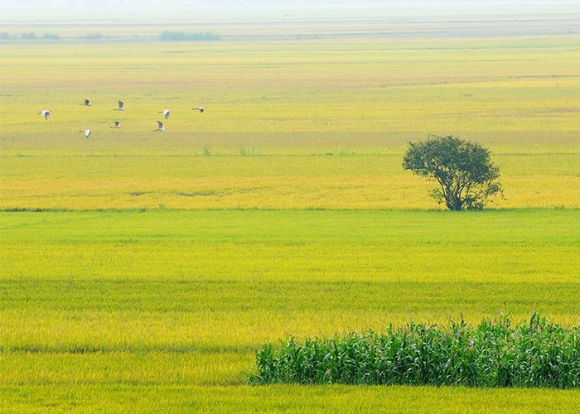
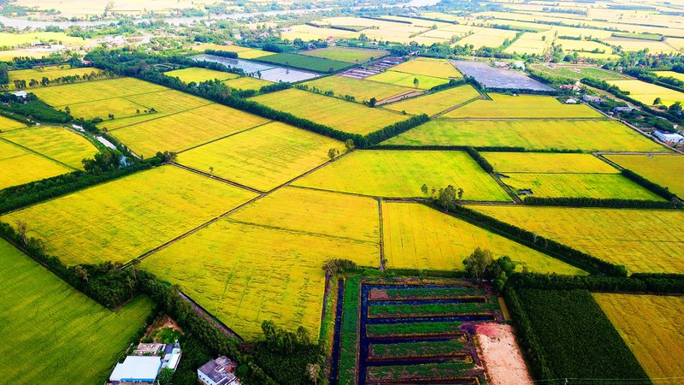
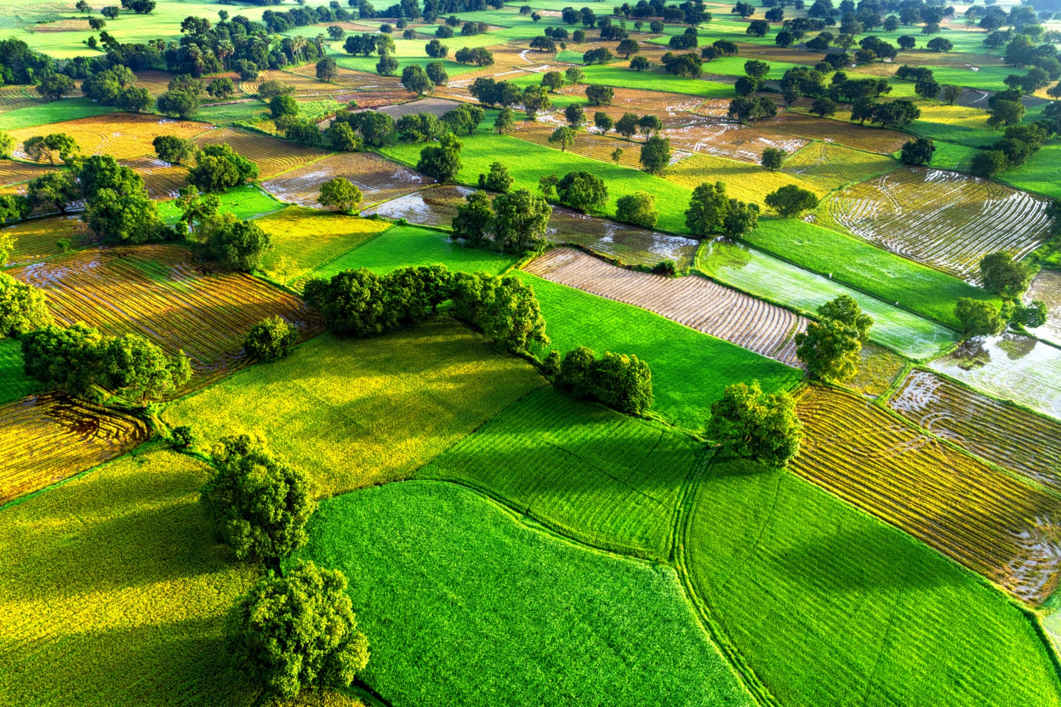

Slide 6

a. Dǌ bờ λμϜn wưϐ Ǉa có ηΗϛu δu du
lịε Α−p wĔ ǇΗĞng.
b. MΗϛn Nam wưϐ Ǉa có ηững cáζ
đŬg lúa ǟųg.
Notes:
GV chủ động HD HS nắm quy tắc chính tả cơ bản.

Slide 7
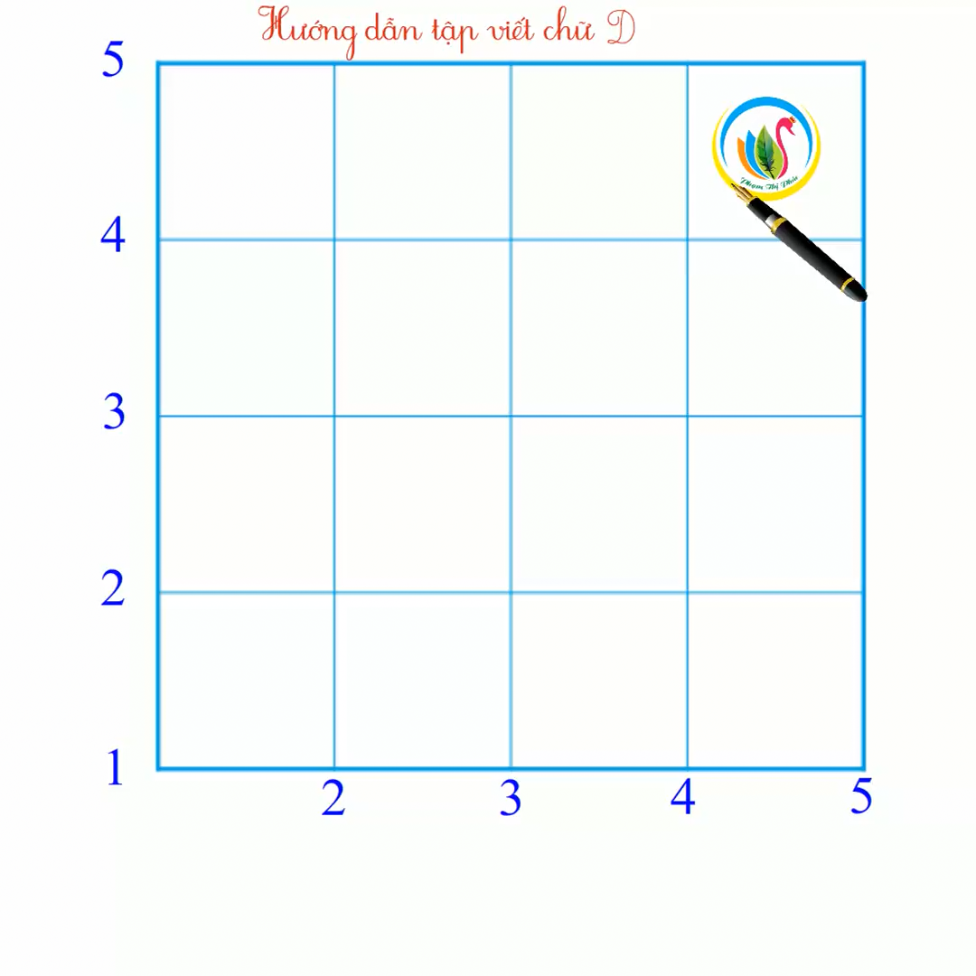
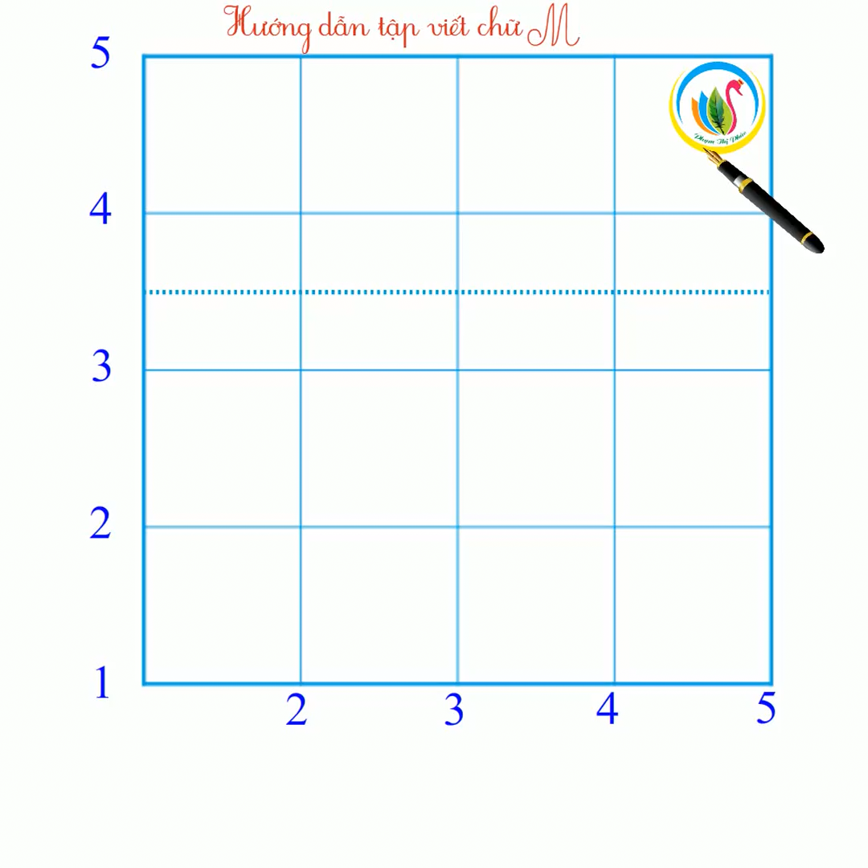

Slide 8
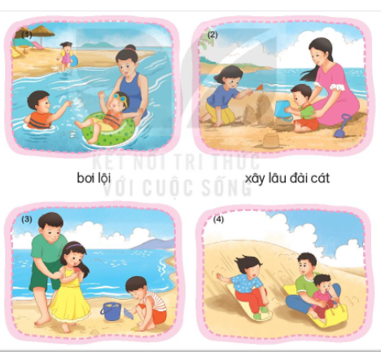
6
Quan sát tranh và nói về những điều em thích khi đi biển

Slide 9
7
Nghe viết
Đi biển, bạn sẽ thoả sức bơi lội, nô đùa trên sóng hoặc nhặt vỏ sò, xây lâu đài cát. Biển là món quà kì diệu mà thiên nhiên ban tặng cho chúng ta.
Notes:
Gọi HS đọc lại bài

Slide 10
Đi λμϜn, bạn sẽ κ♪ ǧẁc bΠ lĖ, wô đùa
Λłn sŗg hǠc ηặt vỏ sò, xây lâu đài cát.
BΗϜn là jŗ Ǖίà kì dΗİu jà κΗłn ηΗłn
ban Ǉặng εo εúng Ǉa.

Slide 11
Luyện từ khó
κȊ ǧẁc
ηặt
kì dΗİu
cát

Slide 12
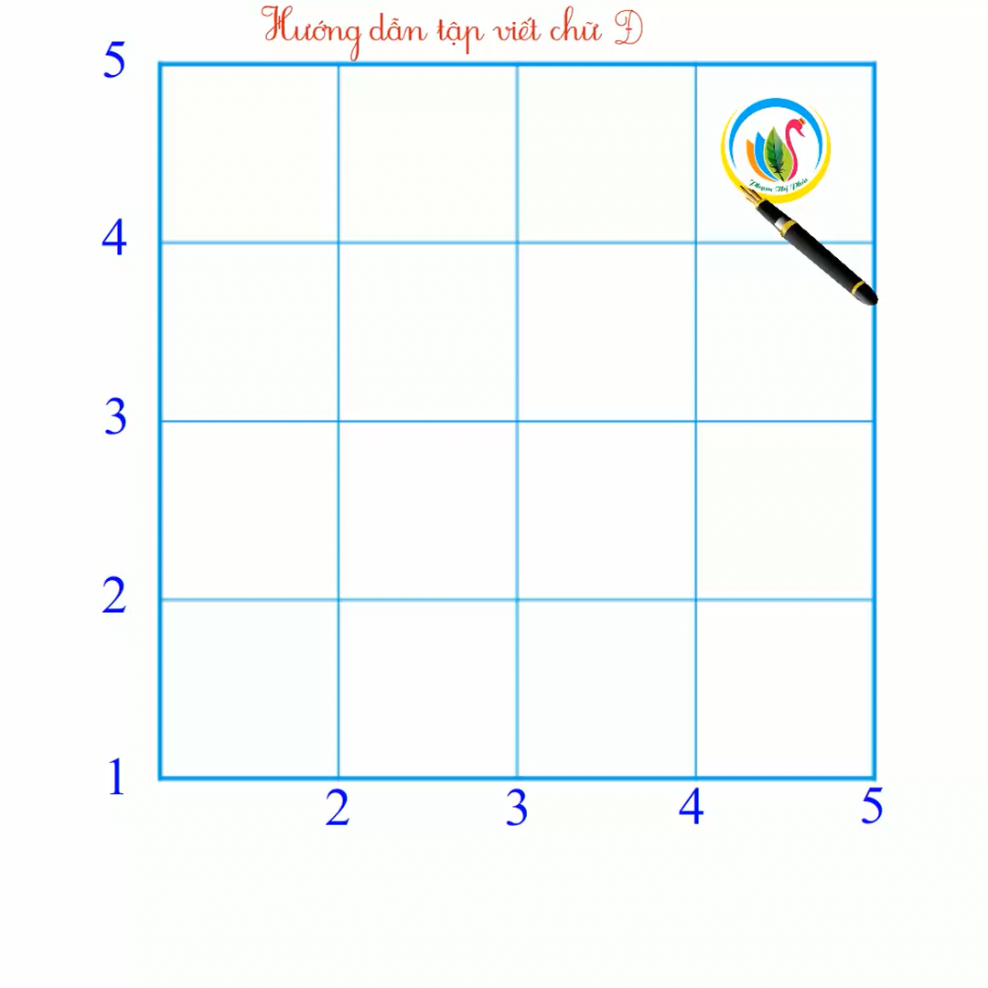
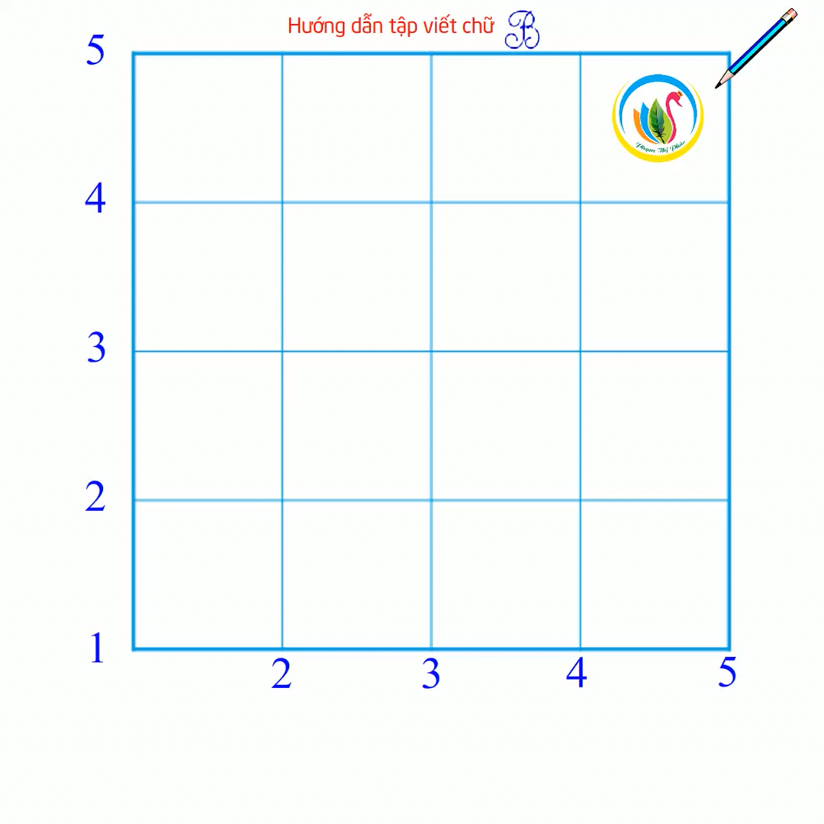

Slide 13
8
Tìm trong hoặc ngoài bài đọc Du lịch biển Việt Nam từ ngữ có tiếng chứa vần anh, ach ươt, ươp
01
Thanh Hoá
01
du khách
anh
ach
02
02
Khánh Hoà
sách
03
quả banh
03
thạch rau câu
anh trai
lạch cạch
04
04

Slide 14
01
lướt ván
01
ướp cá
ươt
ươp
02
02
vượt
nườm nượp
03
ướt
03
cướp cờ
mượt mà
04
quả mướp
04

Slide 15
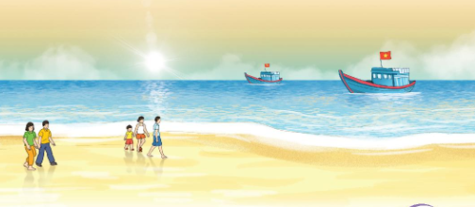
9
Đặt tên cho bức tranh dưới đây

Slide 16
Dặn dò:
Xem lại bài từ trang 158 đến trang 161.
Chuẩn bị bài mới Ôn tập (trang 162).

